Slide 1
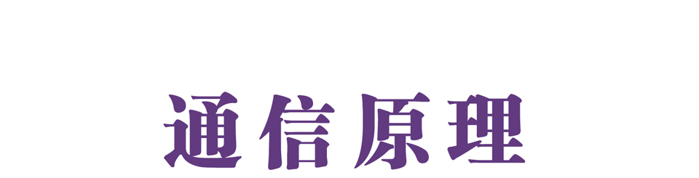
刘 涛
13920920254
F2-403
liutao_80@163.com

Slide 2
课程内涵
信息传输的基本理论和主要技术
随机分析与处理
学科基础
电路类课程
信号与系统
对前修课程的要求
基础性、重要性
专业基础
通信原理
对后续课程的支撑
对个人专业发展的
专业课
无线通信基础
通信系统
信息论与编码
保密通信信息安全

Slide 3
主要内容
绪论
信道
模拟调制技术
通信原理
数字基带传输
数字带通传输
编码
同步

Slide 4
学习建议
重点掌握基本原理和概念
理论学习和工程实践相结合
分别从系统角度、信号角度和随机性角度学习通信原理
充分利用网上资源

Slide 5
佛家说人有“贪、嗔、痴”，需要用“戒、定、慧”来克服。读公式想一目十行，谓之贪；没读懂就烦躁，谓之嗔；烦躁之后又去读你的言情小说了，谓之痴。如果不克服，则如何才能有宁静、祥和、幸福的人生？
——《通信之道》

Slide 6
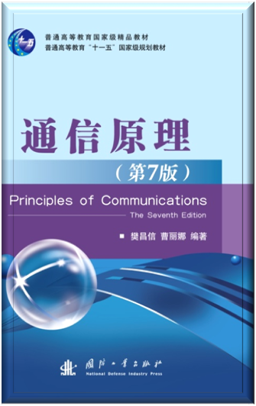
第1章
绪 论
通信原理（第7版）
樊昌信 曹丽娜 编著

Slide 7
本章内容:
第1章 绪 论
基本概念
信息度量
性能指标
模型/分类/通信方式
信息量/信源熵
有效性/可靠性

Slide 8
§1.1
通信的基本概念

Slide 9
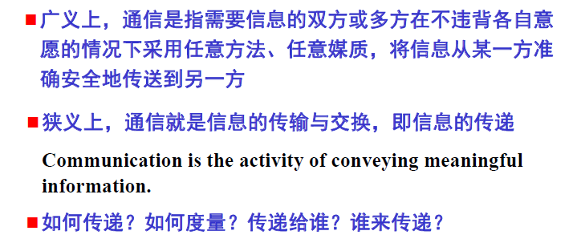
通信的定义

Slide 10
1.1.1 通信的发展
个人化
移动化
综合化
宽带化
高速化
烽火
智能化
击鼓
鸣金
数字化
。。。
电报
电话
电视
因特网
。。。

Slide 11

1.1.2 消息 信息 信号
发射天线将AM信号感应成
可以辐射到大气中的电磁波 （无线电波）
接收天线将电磁波转换为 AM信号（含有噪声）
音频信号
声音
将音频信号放大、调制，产生 AM信号，并耦合到发射天线
将AM信号解调还原为音频信号，再经音频功放后，驱动扬声器，还原为声音。

Slide 12
消息
信号
：通信系统传输
的对象。形式多种:
：消息的电表示形式/传输载体。
信号参量取值连续
信号参量取值离散
模拟信号：
数字信号：
语音、温度、图像
数据、文字、符号
连续消息：
离散消息：
信息
：消息中蕴含的有效内容。

Slide 13
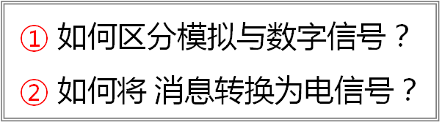
三者关系
内涵
模拟信号
数字信号
传输
载体
信息
消息
信号
表现形式
Q&A

Slide 14
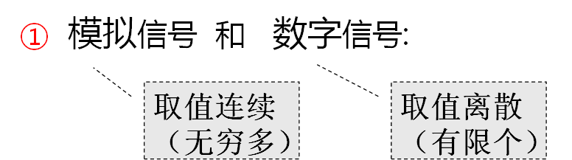
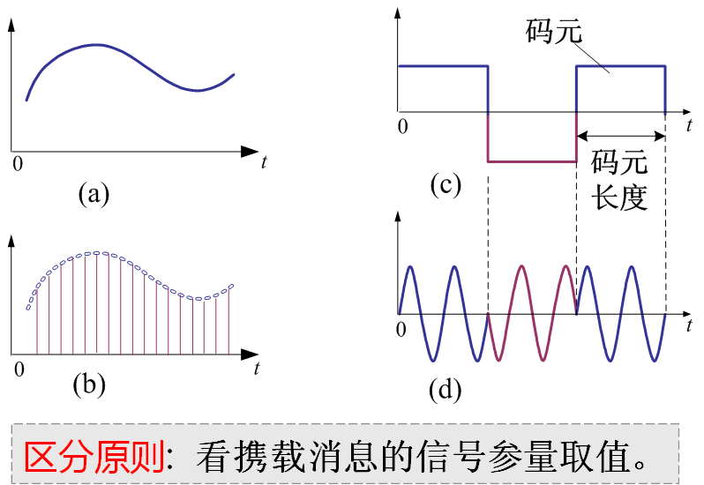
① 模拟信号 和 数字信号:

Slide 15
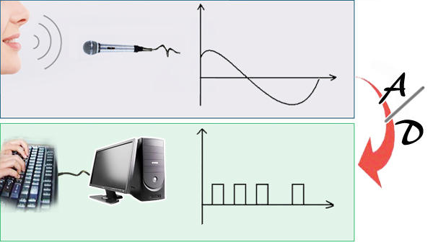
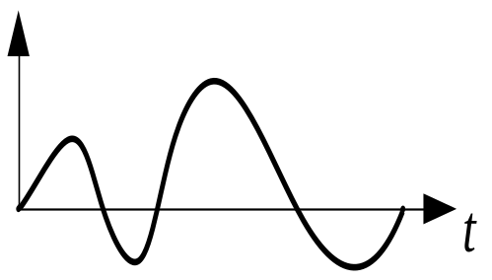
② 消息 ~ 电信号的转换:
  话筒（声音传感器）把声音转变成音频信号；
  数字终端把符号转变成数字信号；
  摄像机把图像转变成视频信号；
  热敏电阻（温度传感器）把温度转变成电信号。

Slide 16
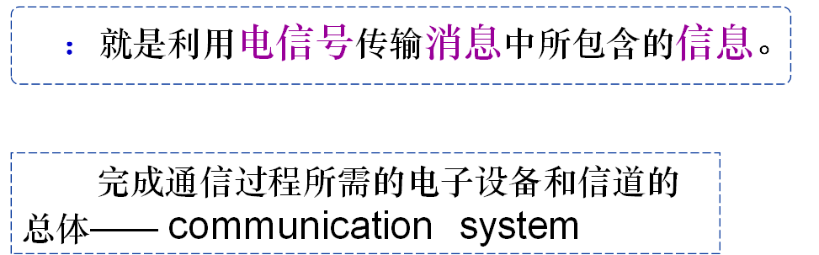
基于以上对 消息 、信息 和 信号 的理解：
通信
通信系统

Slide 17
§1.2
通信系统模型

Slide 18
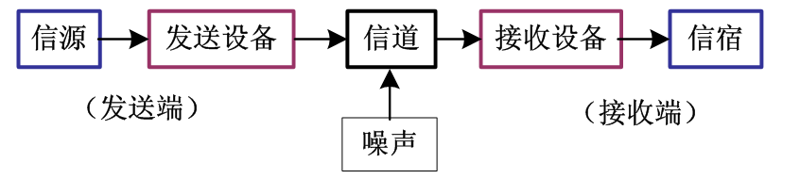
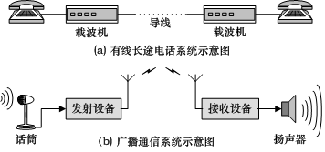
1.2.1 通信系统一般模型

Slide 19
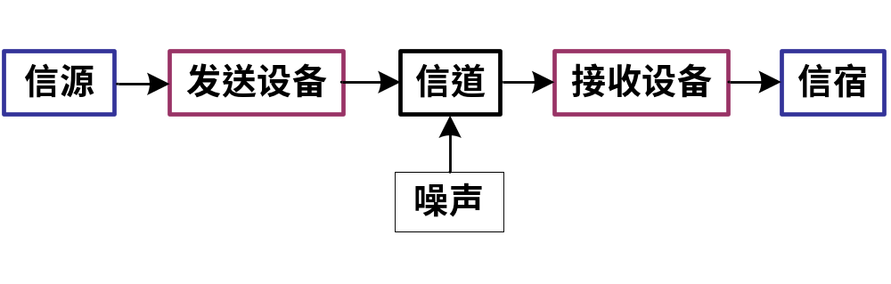
能传输信号的
各种物理媒介
channel
source
destination
消息 → 电信号
如 电话机的话筒
把声音→音频信号
电信号 → 消息
如电话机的听筒
把音频信号→声音
noise
transmitter
receiver
原始电信号→适合在信道中传输的信号。如 编码、调制
其功能与发送设备相反。
如 译码、解调
Notes:
一般模型反映了通信系统的共性。实际中，根据不同的传送
对象和研究内容，有不同形式的通信系统。如：模、数

Slide 20
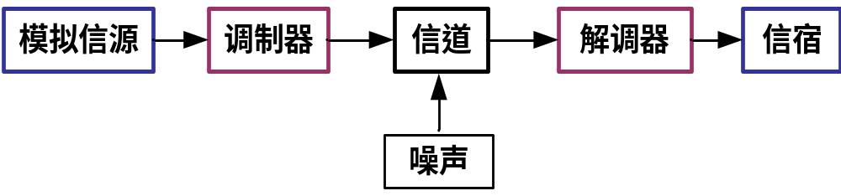
1.2.2 模拟通信系统模型
两对重要变换：
模拟消息 ⬄ 原始电信号（基带）
基带信号 ⬄ 已 调 信号（带通）

Slide 21
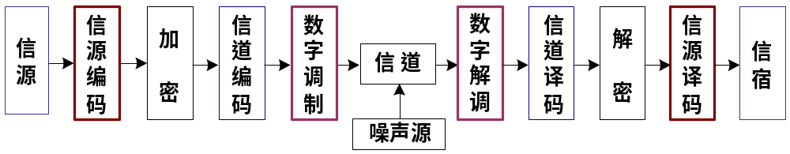
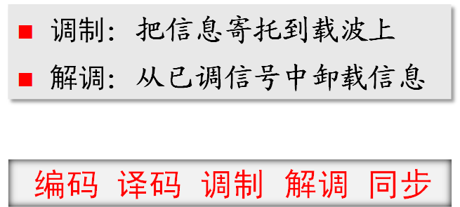
1.2.3 数字通信系统模型
信源编码：
  模/数转换
  提高有效性
信道编码：
  增强抗干扰能力

Slide 22
1.2.4 数字通信的特点
优点
  抗干扰能力强，且噪声不积累；
  传输差错可控；
  便于处理、变换、存储；
  便于将来自不同信源的信号综合传输；
  易于集成；易于加密。
缺点
  可能需要较大的传输带宽；
  对同步要求高。

Slide 23
§1.3
通信系统分类
与
通信方式

Slide 24
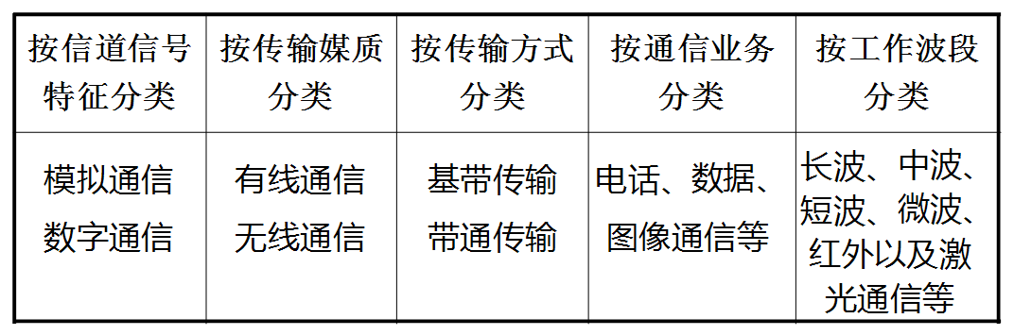
1.3.1 通信系统分类
详见表1-1、1-2
同一个通信系统可以分属于不同分类。
☺ AM广播系统——中短波通信、模拟通信、
带通传输系统（调制系统）。
按复用方式划分：频分、时分、码分、波分复用。
按发送信号多址方式划分：FDMA、TDMA、CDMA
Notes:
可从不同角度进行分类：

Slide 25
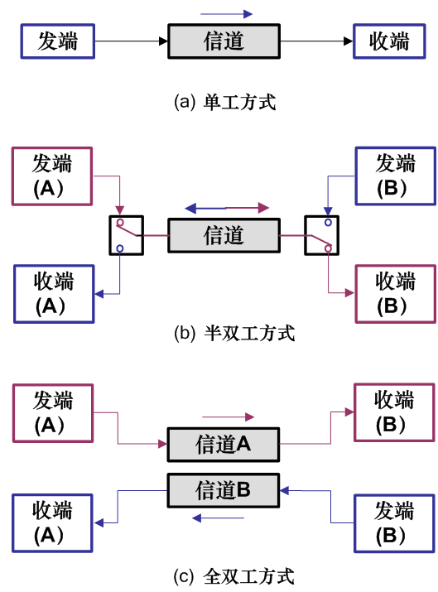
1.3.2 通信方式
    单工通信：
    （单向）
    半双工通信：
    （双向、不同时）
    全双工通信：
    （双向、同时）
按传输方向和时间分：

Slide 26
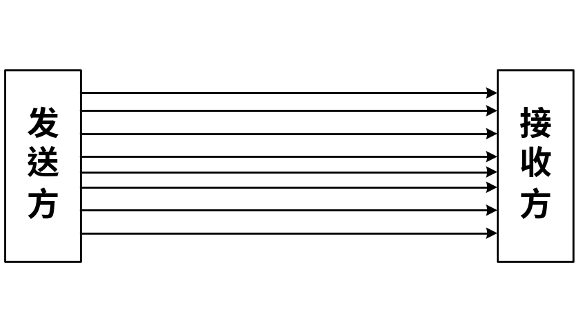
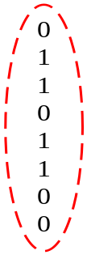
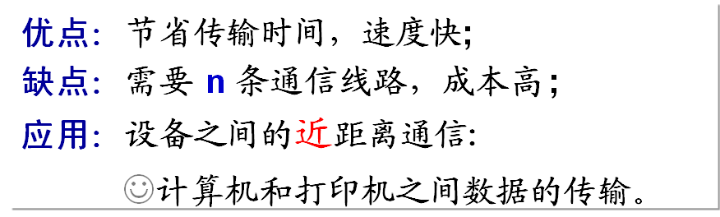
按数字码元传输时序分：
  并行传输：
在并行信道上同时传输 n 个比特信息。

Slide 27
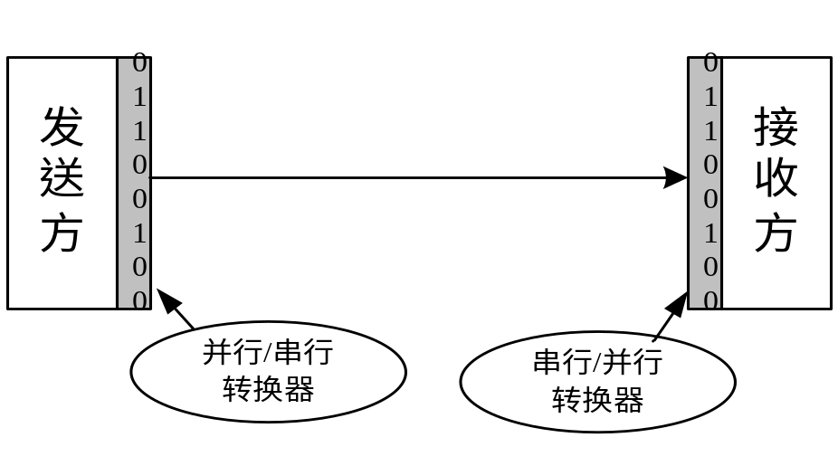
串行传输：
数字码元序列按时间顺序一个接一个地在一条信道中传输。
0 1 1 0 0 1 0 0 1 101010
优点：只需要一条通信信道，费用低
缺点：速度慢、需要外加同步措施以解决收 发双方码组或字符的同步问题

Slide 28
本章内容:
第1章 绪 论
基本概念
信息度量
性能指标
模型/分类/通信方式
信息量/信源熵
有效性/可靠性

Slide 29
§1.4
信息及其度量

Slide 30
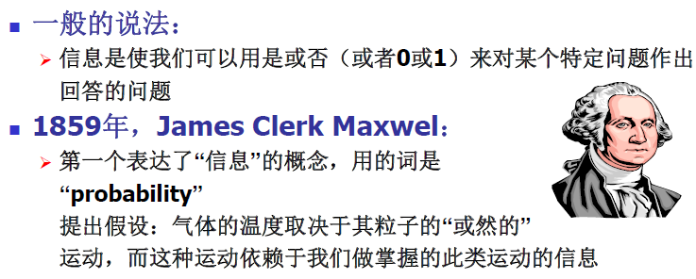
引言
？？什么是信息？？
Notes:
信息具有普遍存在性（即存在于任何事物的运动和变化中）；可扩充或压缩性；可存储与传输性；相对性（不同的认识主体观察到的信息不同）；可度量、可共享和时效性（信息具有“生命周期”）。
信息必须依附于一定的物质形式存在，这种承载信息的物质就是消息。 ☺
同样的信息可用不同形式的消息来表述。 ☺

Slide 31
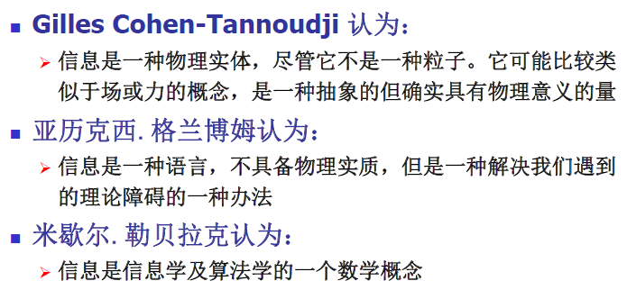
引言
Notes:
信息具有普遍存在性（即存在于任何事物的运动和变化中）；可扩充或压缩性；可存储与传输性；相对性（不同的认识主体观察到的信息不同）；可度量、可共享和时效性（信息具有“生命周期”）。
信息必须依附于一定的物质形式存在，这种承载信息的物质就是消息。 ☺
同样的信息可用不同形式的消息来表述。 ☺

Slide 32
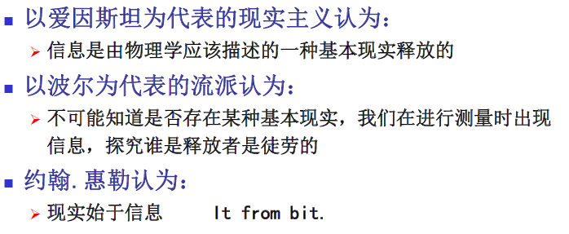
引言
？？谁释放信息？？
Notes:
信息具有普遍存在性（即存在于任何事物的运动和变化中）；可扩充或压缩性；可存储与传输性；相对性（不同的认识主体观察到的信息不同）；可度量、可共享和时效性（信息具有“生命周期”）。
信息必须依附于一定的物质形式存在，这种承载信息的物质就是消息。 ☺
同样的信息可用不同形式的消息来表述。 ☺

Slide 33
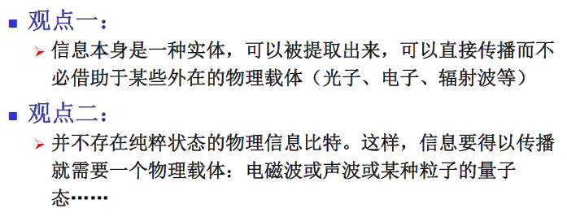
引言
？？谁传播信息？？
Notes:
信息具有普遍存在性（即存在于任何事物的运动和变化中）；可扩充或压缩性；可存储与传输性；相对性（不同的认识主体观察到的信息不同）；可度量、可共享和时效性（信息具有“生命周期”）。
信息必须依附于一定的物质形式存在，这种承载信息的物质就是消息。 ☺
同样的信息可用不同形式的消息来表述。 ☺

Slide 34
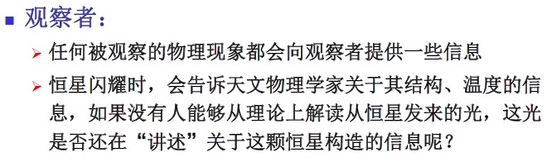
引言
？？谁接收信息？？
Notes:
信息具有普遍存在性（即存在于任何事物的运动和变化中）；可扩充或压缩性；可存储与传输性；相对性（不同的认识主体观察到的信息不同）；可度量、可共享和时效性（信息具有“生命周期”）。
信息必须依附于一定的物质形式存在，这种承载信息的物质就是消息。 ☺
同样的信息可用不同形式的消息来表述。 ☺

Slide 35
引言
信息是消息的内涵；
通信的目的在于传输消息中所包含的信息；
消息中不确定的内容才构成信息；
信息量就是对这种不确定性的定量描述。
信息具有以下特性：
共享
存储
存在
相对
时效
压缩
传输
扩充
度量
在当今信息社会中，信息是最宝贵的资源之一。
Notes:
信息具有普遍存在性（即存在于任何事物的运动和变化中）；可扩充或压缩性；可存储与传输性；相对性（不同的认识主体观察到的信息不同）；可度量、可共享和时效性（信息具有“生命周期”）。
信息必须依附于一定的物质形式存在，这种承载信息的物质就是消息。 ☺
同样的信息可用不同形式的消息来表述。 ☺

Slide 36
？
如何度量消息中所含的信息量 ?
原则：
  度量方法与消息的种类无关。
  与消息的重要程度无关。
举例：
  “美国世贸大楼被炸（9.11事件）”（时效性）
  “明天下雨”
可见：
  消息中所含信息量和不可预测性或不确定性有关。
  消息所表达的事件越不可能发生，信息量就越大。
根据概率论知识：事件的不确定性
可用事件出现的概率来描述。

Slide 37
？
如何度量消息中所含的信息量 ?
原则：
  度量方法与消息的种类无关。
  与消息的重要程度无关。
举例：
  “美国世贸大楼被炸（9.11事件）”（时效性）
  “明天下雨”
可见：
  消息中所含信息量和不可预测性或不确定性有关。
  消息所表达的事件越不可能发生，信息量就越大。
信息量 I 可用概率 P 来度量：
I = f [P(x)]
根据概率论知识：事件的不确定性
可用事件出现的概率来描述。

Slide 38
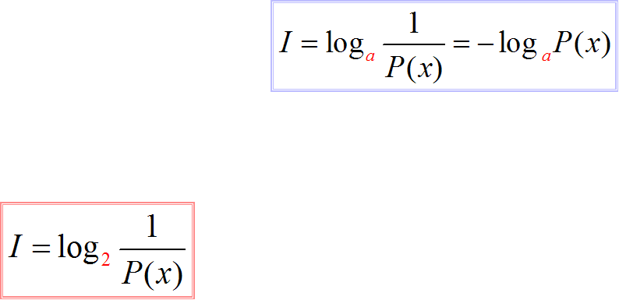
1. 离散消息 x 的信息量
为什么
取对数 ？
P →1，I→0
P →0，I→∞
P(x) < P(y),
I(x) > I(y)
相加性
a= 2，比特(bit) ，简记为b
a= e，奈特(nat)
a=10，哈特莱(Hartley)
1 nat=1.44 b

Slide 39
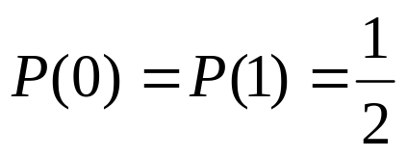
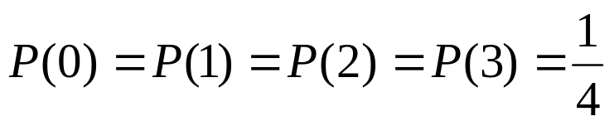
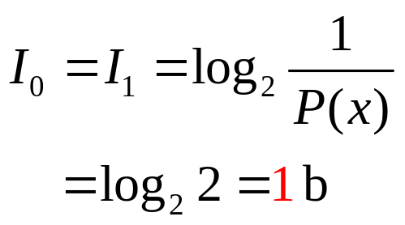
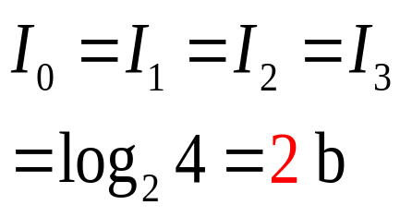
例
【1-1】
二进制信源（0，1）
例
【1-2】
四进制信源（0，1，2, 3）
试求：等概独立发送符号时，每个符号的信息量 。
解：
评注
概率相同，每个符号蕴含的信息量也相同；
二进制的每个码元含 1 （b)
四进制的每个码元含 2 （b)
推广：M进制的每个码元含 log₂M （b)
每个四进制符号可用
2 个二进制符号表示。

Slide 40
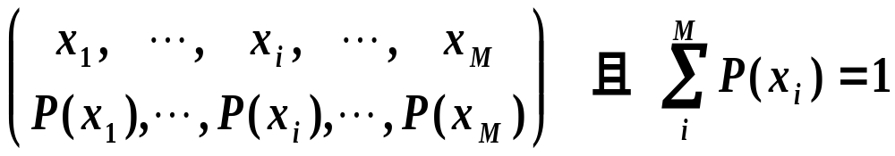
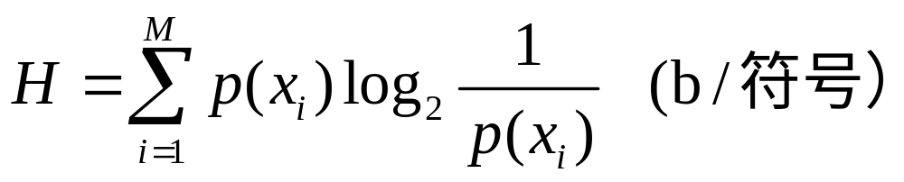
2. 离散消息的平均信息量
—— 信源中每个符号所含信息量的统计平均值。
设
则 统计独立的M个符号的离散信源的平均信息量为
H与热力学中的熵形式一样，故称为信源的熵。

Slide 41
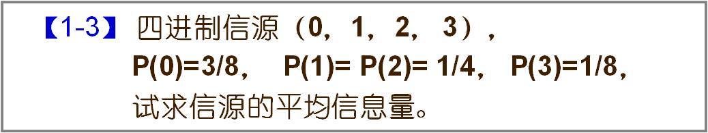
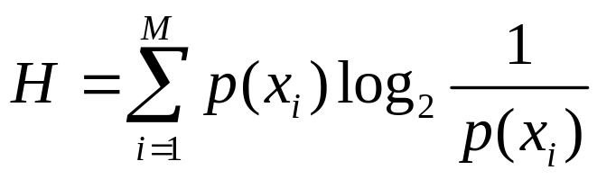
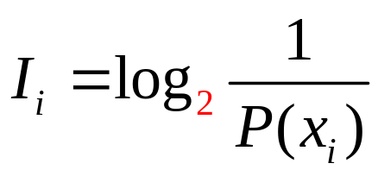
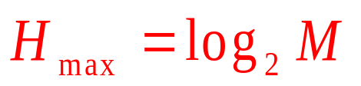
例
解
评注
比较例【1-3】与【1-2】可知：
等概时，熵最大:

Slide 42
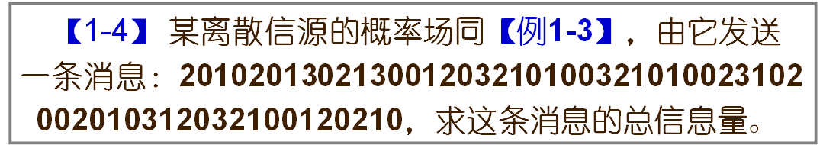
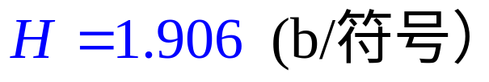
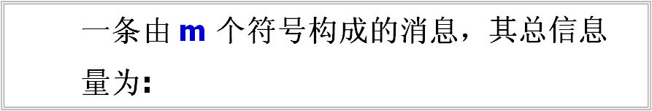
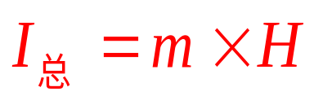
例
解：
利用信息相加性概念来计算：
利用熵的概念来计算：
评注

Slide 43
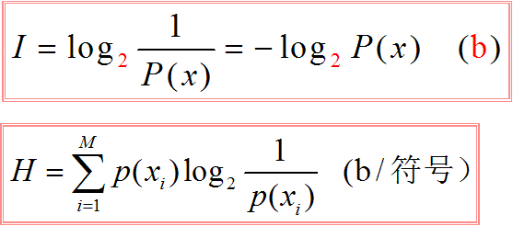
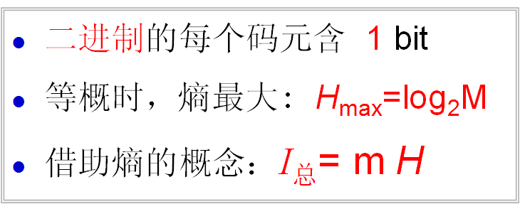
归纳：

Slide 44
本章内容:
第1章 绪 论
基本概念
信息度量
性能指标
模型/分类/通信方式
信息量/信源熵
有效性/可靠性

Slide 45
§1.5
通信系统性能指标

Slide 46
Headline
Headline
text
性能
指标
有效性
可靠性
矛盾、关联、互换
模 拟 通 信
数 字 通 信
传输带宽
输出信噪比
频带利用率
差错概率

Slide 47
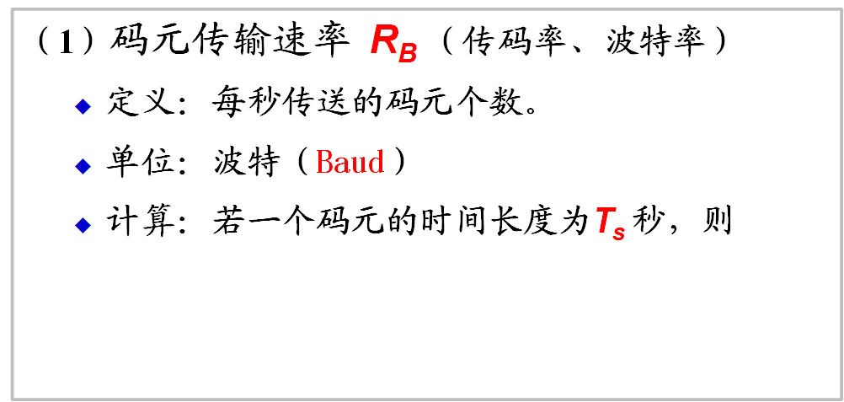
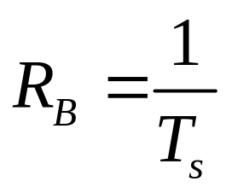
1.5.1 数字通信系统的有效性指标
与信源统计
特性有关吗 ？
与进制数
有关吗 ？
例如：1秒内传输1000个码元，则 R_{B} =1000 Baud

Slide 48
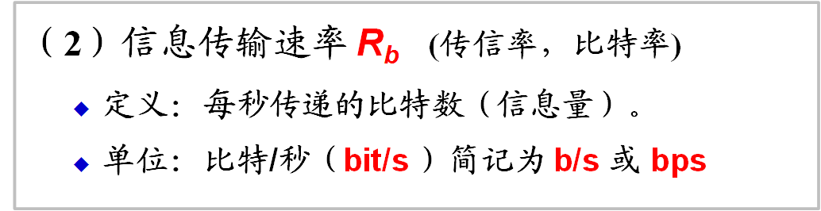
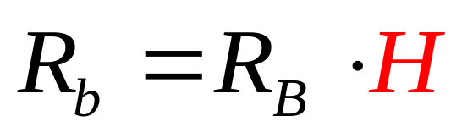
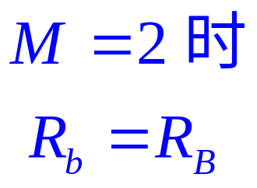
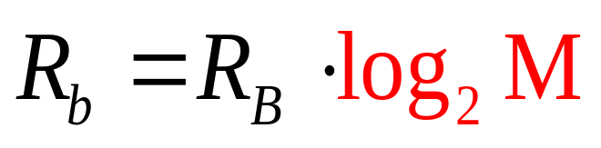
物理内涵？
R_{b}与 R_{B}的关系——
H为纽带

Slide 49

讨论：
R_{b}不变，用多进制传输可降低传码率，从而减少信号带宽，提高频带利用率
R_{B}不变（即所需的信道宽度不变），用多进制传输可以增加传信率，从而在相同的带宽中传输更多信息量。

Slide 50
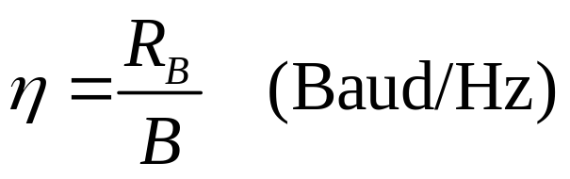



（3）频带利用率——把 B 与 传输速率 联系起来
  定义为单位带宽内的传输速率，即
Q&A

Slide 51

1.5.2 数字通信系统的可靠性指标
（1）误码率 P_{e}
（2）误信率(误比特率） P_{b}
二进制：P_{b}=P_{e} ； M进制：P_{b}<P_{e} ； why ?

Slide 52
例题1
设一信息源的输出由128个不同的符号组成，其中16个出现的概率为1/32，其余112个出现概率为1/224，信息源每秒发出1000个符号，且每个符号彼此独立。试计算该信息源的平均信息速率。

Slide 53


例题1
解题过程
该信息源的平均信息量为
另由题意可知，码元速率R_{B}=1000B，所以该信息源的平均速率R_{b}为
提示：首先计算信息源的熵，然后根据传码率计算平均信息量

Slide 54
例题2
如果二进制独立等概信号，码元宽度为0.5ms，求传码率R_{B}与传信率R_{b}。

Slide 55


例题2
解题过程
传码率R_{B}=1/T=2000B
二进制中，不同码元等概出现时，每个码元的平均信息量为
因此，传信率为

Slide 56
本章小结：
    术语，模型，分类，通信方式
    数字通信的优缺点
    信息量：I_{i} ，H，I_{总}
    R_{B}，R_{b}，η；P_{e} ，P_{b}
作业一：
    P15 习题 1-2、1-3、1-4、1-7、1-8

Slide 57
谢谢！

